Slide 1


2ª. Sesión Ordinaria 2025 del Comité Estatal de Información Estadística y Geográfica del Estado de Quintana Roo
(CEIEGQROO)
Coordinación Estatal Quintana Roo
Diciembre 2025

Slide 2
Temas a exponer
RNIEG estatal y municipal cierre 2025
Procapacita 2025 y planeación 2026
Proyectos susceptibles de réplica

Slide 3
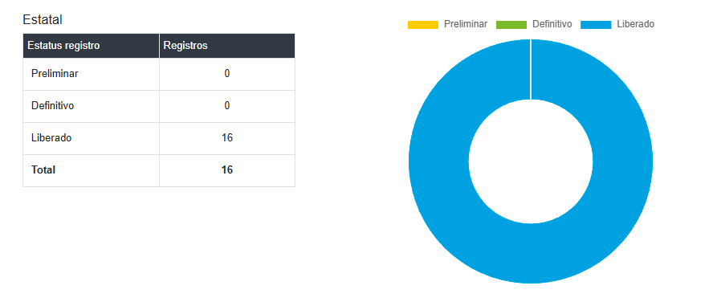
1. RNIEG . Cierre ámbito estatal
RNIEG estatal y municipal Cierre 2025

Slide 4
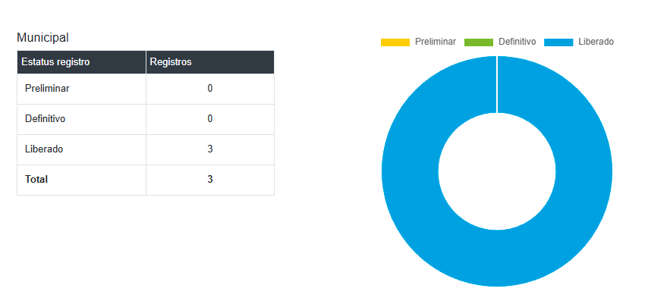
1. RNIEG . Cierre ámbito municipal
RNIEG estatal y municipal Cierre 2025
* Considerando la clasificación: procesos de producción / integración de información.

Slide 5
1. RNIEG . Cierre ámbito municipal
Retos enfrentados:
Solo 3 de 6 municipios proporcionaron información de registro catastral
Algunas dependencias federales contaban con registros que luego de un análisis exhaustivo se determinó no cumplen con las condiciones para ser RNIEG.
RNIEG estatal y municipal Cierre 2025

Slide 6
2. Procapacita 2025 y planeación 2026
Grupo de Trabajo para la georreferenciación de información en Materia de la Mujer (SEMUJERES-INEGI-SESA)
SIG Rural (SEDARPE-INEGI)
Se propone dejar en minuta la conformación de grupos de trabajo para agilizar la colaboración

Slide 7
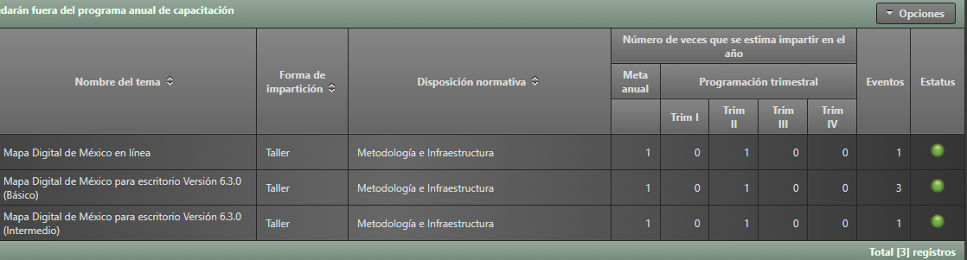
2. Procapacita 2025 y planeación 2026

Slide 8
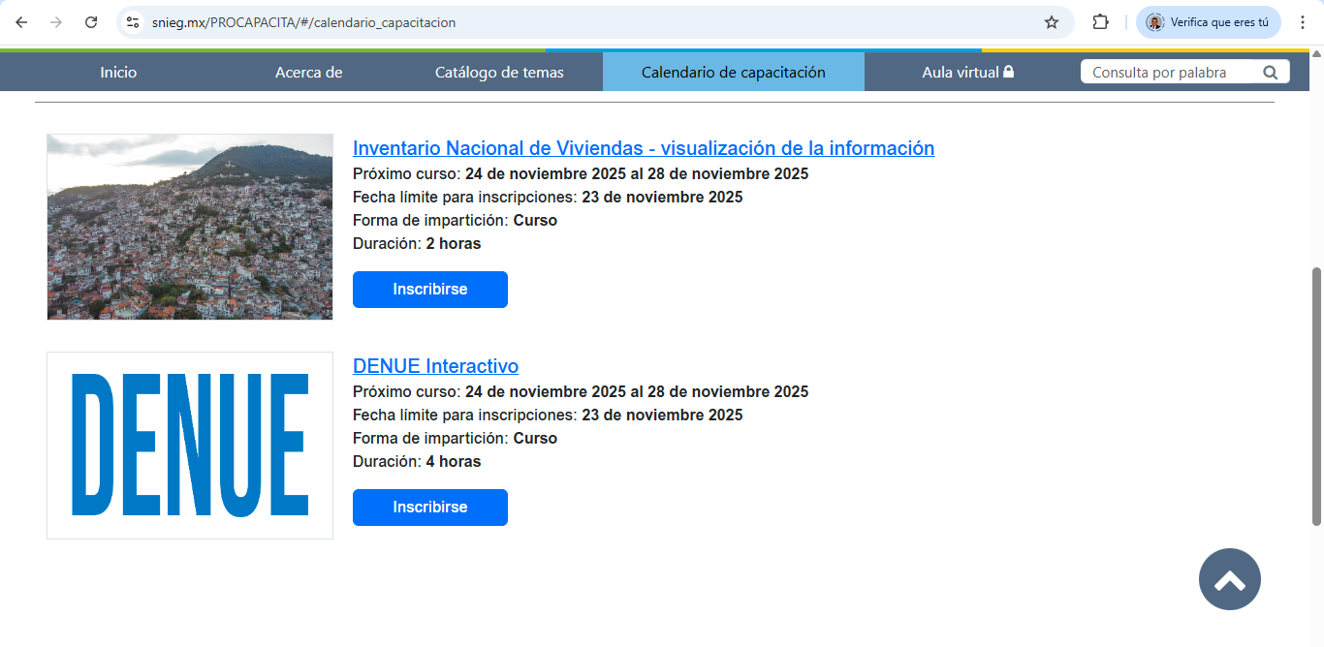
Para 2026 el catálogo incluye cursos online y virtuales.
Sitio de consulta: https://www.snieg.mx/PROCAPACITA/#/
2. Procapacita 2025 y planeación 2026

Slide 9
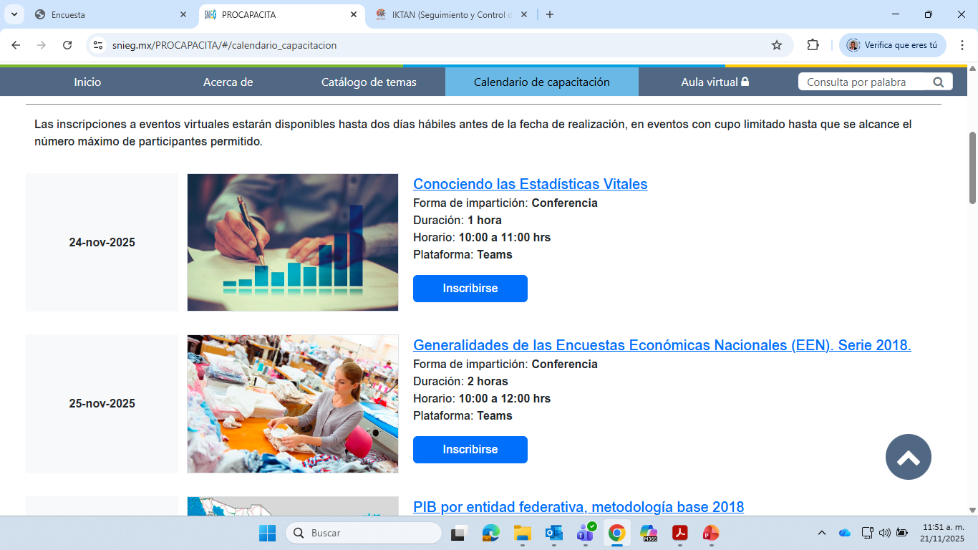
2. Procapacita 2025 y planeación 2026

Slide 10
3 .Proyectos susceptibles de réplica
SEMUJERES. “proyecto de violencia de género”
SEDARPE: “Agenda para el campo”
Propuestas, no limitativas

Slide 11
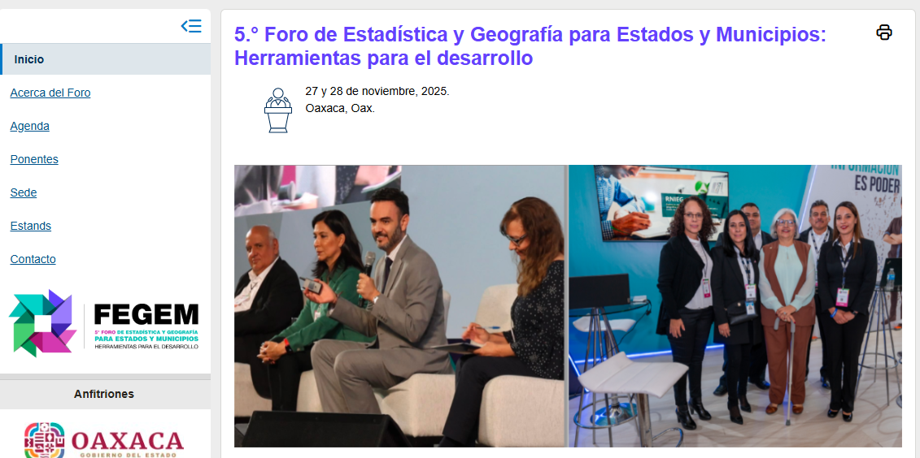
3. Proyectos susceptibles de réplica

Slide 12
Adicionales:
Agradecimiento por los resultados alcanzados en:
Censos de Gobierno Estatal
Censos de Gobierno Municipal
Propuesta de incluir a cámaras empresariales en los grupos de trabajo

Slide 13


¡GRACIAS!

